Slide 1
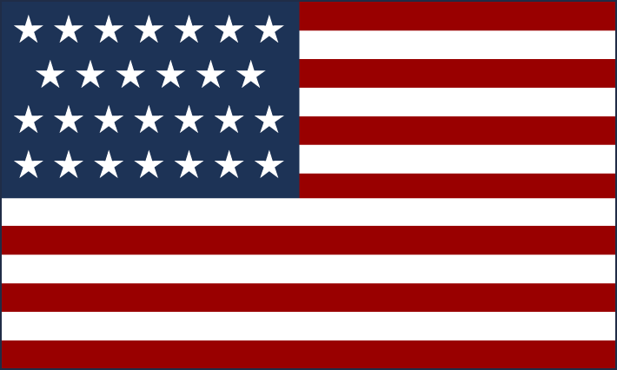
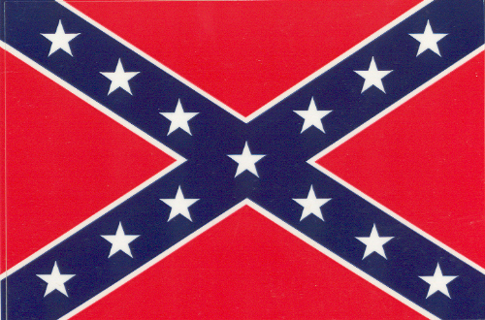
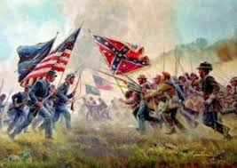
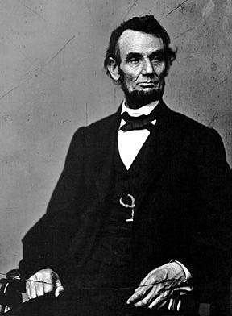
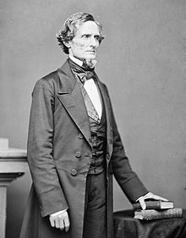
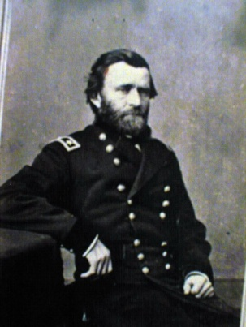
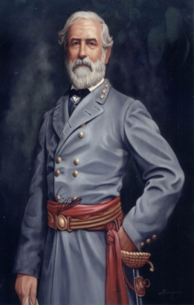
UNA GUERRA INCIVILE

Slide 2
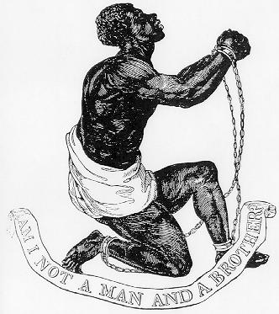
IL MOVIMENTO ABOLIZIONISTA
Il più importante movimento di riforma della prima metà dell’Ottocento è il movimento per l’abolizione della schiavitù.
Il movimento polarizza il contrasto tra il Nord, industriale e antischiavista, e il Sud, agrario e schiavista.
Il movimento nasce nelle sette protestanti più radicali, come i quaccheri e i battisti.
Nel 1833 William Lloyd Garrison fonda l’American Antislavery Society.
Al movimento partecipano sia intellettuali e attivisti bianchi sia ex schiavi neri, come Frederick Douglass e Sojourner Truth.
Nel 1854 un gruppo di attivisti fonda il Partito Repubblicano.

Slide 3
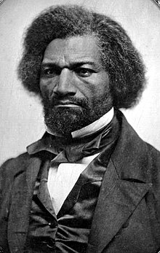
FREDERICK DOUGLASS
Nasce Frederick Augustus Bailey nel febbraio del 1818. È figlio di un uomo bianco e di Harriet Bailey (una schiava di discendenza africana e nativo-americana). Durante la schiavitù impara, nonostante i divieti, a leggere e scrivere, e studia l’oratoria. Fugge dalla schiavitù nel 1838. Nel 1841, pronuncia il suo primo discorso presso la Massachusetts Anti-Slavery Society. Diventa famosissimo come oratore, e tra il 1845 e il 1847 viaggia in Inghilterra e in Irlanda dove, grazie all’impegno degli abolizionisti, riesce a raccogliere la somma necessaria per “comprarsi” la libertà in termini legali.
Pubblica tre autobiografie: Narrative of the Life of Frederick Douglass (1845), My Bondage and My Freedom (1855; pubblicata dopo che è diventato editore e direttore del periodico abolizionista The North Star), e Life and Times of Frederick Douglass (1881; pubblicata quando ormai è una personalità politica anche a livello internazionale – sarà console a Haiti).

Slide 4
“THE MEANING OF JULY FOURTH
FOR THE NEGRO” (1852)
Douglass paragona la guerra rivoluzionaria alla lotta per l’abolizione della schiavitù, e ricorda che, così come nel 1776 molti erano contrari alla Rivoluzione perché la ritenevano “sovversiva”, allo stesso modo adesso l’abolizionismo viene considerato, erroneamente, come una minaccia per la nazione.
La schiavitù viene presentata invece come un ribaltamento dei principi fondanti degli Stati Uniti. Douglass si pone infatti la domanda: “Are the great principles of political freedom and of natural justice, embodied in that Declaration of Independence, extended to us blacks?”
La risposta è ovviamente negativa.

Slide 5
UN RIBALTAMENTO DI VALORI
Il ribaltamento dei valori della Dichiarazione d’Indipendenza fa sì che l’America tradisca sé stessa, e che si trasformi nel suo contrario: “This Fourth of July is yours, not mine”. Chiedere a un nero di festeggiare la Dichiarazione d’Indipendenza significa chiedergli di celebrare la liberazione dell’uomo bianco dalla tirannia e dall’oppressione, e contemporaneamente una “inhuman mockery and sacrilegious irony”, perché la tirannia e l’oppressione sono state istituzionalizzate dalla nazione americana: “your 4th of July is a sham; your boasted liberty, an unholy license for enslaving blacks […] your shouts of liberty and equality, hollow mockery”.

Slide 6
UNA GEREMIADE AFROAMERICANA
Douglass adotta la retorica della “geremiade americana”, la strategia, ereditata dalla cultura puritana e spesso recuperata e riadattata nella storia culturale successiva, che critica il presente in nome dei valori perduti e traditi del passato, così come nell’Antico Testamento il profeta Geremia denunciava la corruzione della sua comunità, che aveva tradito l’originario Patto con Dio, e annunciava terribili sventure come punizione divina. Ma sia Geremia sia i suoi epigoni americani (e afroamericani) concludono auspicando un ritorno alla purezza dei valori originari, e anzi un loro rafforzamento. La differenza fondamentale tra Geremia e i “profeti americani” da un lato e Douglass e altri autori e attivisti afroamericani dall’altro sta nel fatto che mentre in primi erano già “dentro” la cultura dominante che criticavano, gli afroamericani usano la retorica della geremiade “dall’esterno”, per rivendicare il proprio diritto a entrare in una sfera sociale che fino ad allora li ha esclusi (e quindi a modificarla).

Slide 7
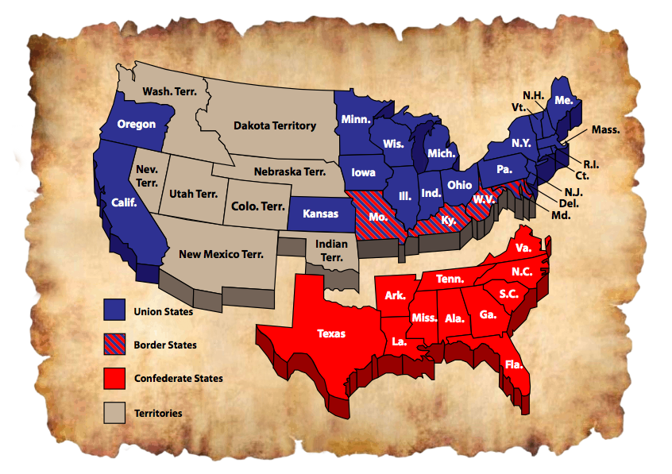
CAUSE PRINCIPALI DELLA GUERRA CIVILE
Tutti gli Stati schiavisti si separarono dall’Unione. I “border States” restarono. Dallo Stato della Virginia si separò la West Virginia, che rimase nell’Unione.
Quattro cause principali:
Diritti degli Stati
Schiavitù
Dazi doganali
Sezionalismo

Slide 8
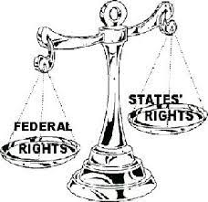
DIRITTI DEGLI STATI
Il Sud rivendicava una maggiore autonomia rispetto al potere centrale (← timore che la schiavitù potesse essere abolita a livello federale).
Confederazione (libera associazione di Stati che conservano gran parte del loro potere) vs. Federazione/Unione (accentramento del potere a livello nazionale).

Slide 9
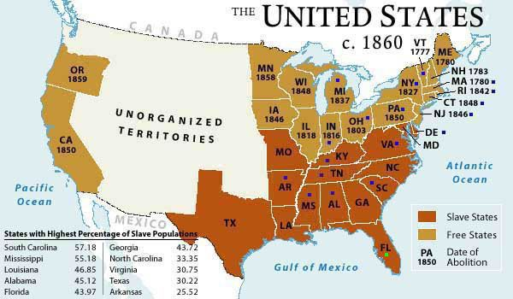
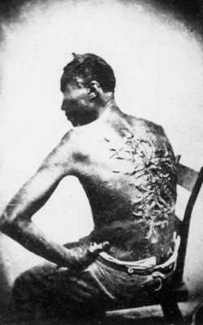
SCHIAVITÙ
Questione dei diritti degli Stati = trasferimento della questione della schiavitù sul piano del diritto costituzionale, per evitare di porre al centro del dibattito la “peculiar institution”.

Slide 10
DAZI DOGANALI
Nord: richiesta di intensificazione delle tariffe doganali sulle importazioni di manufatti per favorire lo sviluppo dell’industria nazionale e del mercato interno.
Sud: richiesta di libero mercato internazionale, per favorire l’esportazione delle materie prime prodotte nelle piantagioni (cotone, tabacco).
Imposizione di dazi doganali → reazione degli altri Paesi, che impongono dazi sull’importazione di materie prime dagli USA.

Slide 11
SEZIONALISMO
Esaltazione delle differenze macroregionali tra le tre principali aree geografiche degli Stati Uniti, contraddistinte da diverse condizioni ed esigenze.
Nord industriale: area urbanizzata, economia basata sul mercato interno, necessità di lavoro salariato per creare una vasta platea di consumatori.
Sud agricolo: area prevalentemente rurale, economia basata sul latifondo e sulla produzione di materie prime destinate all’esportazione, necessità di competere sul mercato internazionale con prezzi bassi (grazie al lavoro gratuito degli schiavi).
Ovest selvaggio: area ancora non colonizzata e non controllata dallo Stato federale, potenzialità immediata come area di produzione di materie prime (agricole e minerarie), obiettivo dell’espansione territoriale degli Stati del Sud (e quindi dello schiavismo).

Slide 12
SCHIAVISMO E IMPERIALISMO
Necessità per gli Stati del Sud di espandersi verso Ovest → spinta all’imperialismo interno → reazione di parte dell’opinione pubblica (Thoreau, “Civil Disobedience”) che si oppone sia allo schiavismo sia all’imperialismo.

Slide 13
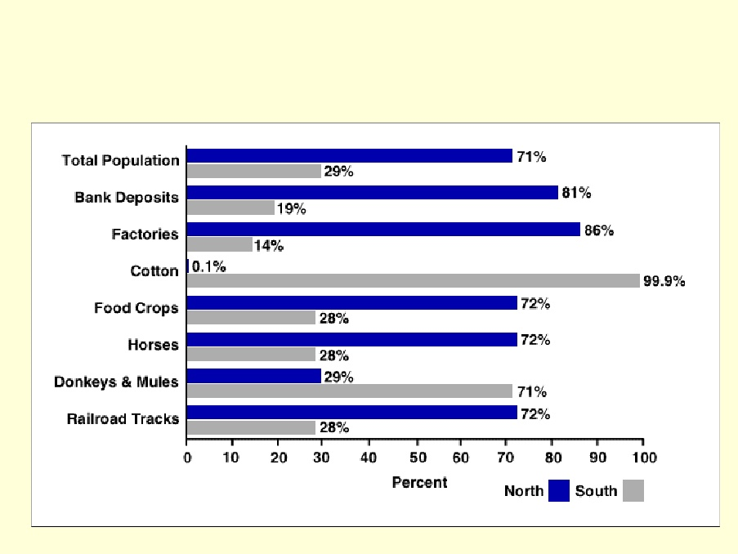
LE ECONOMIE DEL NORD
E DEL SUD
Guerra del 1812 → Rivoluzione Industriale → differenzia-zione tra Nord e Sud

Slide 14
LE FORZE IN CAMPO
Nord | Sud
Esercito quattro volte più grande di quello del Sud | Generali e soldati più addestrati
Ferrovie e industrie | Guerra combattuta sul loro territorio
Maggiori disponibilità finanziarie
Governo centrale, più efficiente
Telegrafi, fucili Winchester, mitragliatrici Gatling

Slide 15
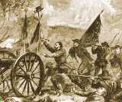
Inizio della guerra
Elezione di Abraham Lincoln, repubblicano, a Presidente (1860) → secessione di sette Stati del Sud
Battaglia di Fort Sumter (South Carolina, 12 e 13 aprile 1861): truppe degli Stati Confederati d'America pongono il blocco e bombardano il porto, presidiato da soldati dell’Unione, fino a ottenerne la resa ed espropriare il forte.

Slide 16
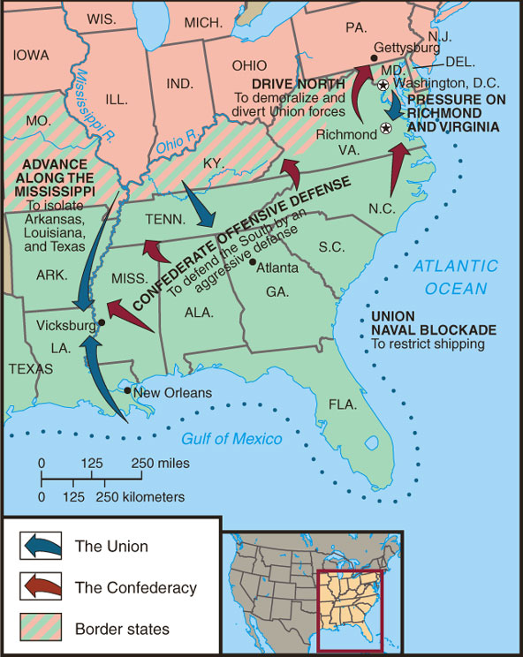

Slide 17
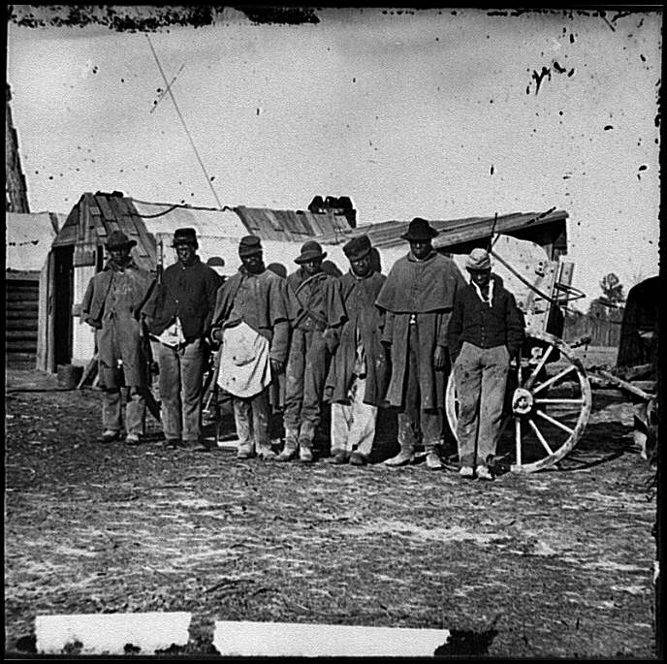
Gli afroamericani
All’inizio, il Nord permise ai neri di arruolarsi ma non di combattere.
Con la Proclamazione dell’Emancipazione (1863), anche gli afroamericani iniziarono a combattere.
Pagati meno dei bianchi, morirono in gran numero.
Al Sud, gli schiavi potevano solo svolgere lavori manuali (non venero armati per il timore che si rivoltassero).

Slide 18
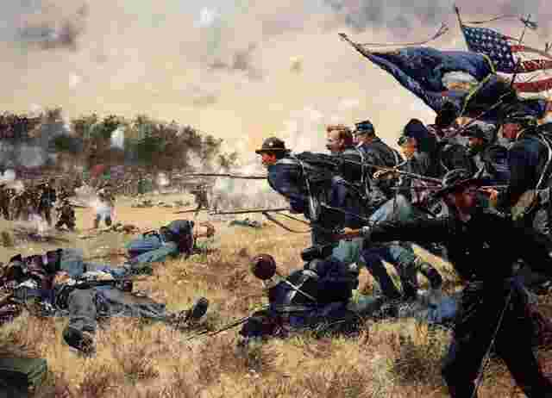
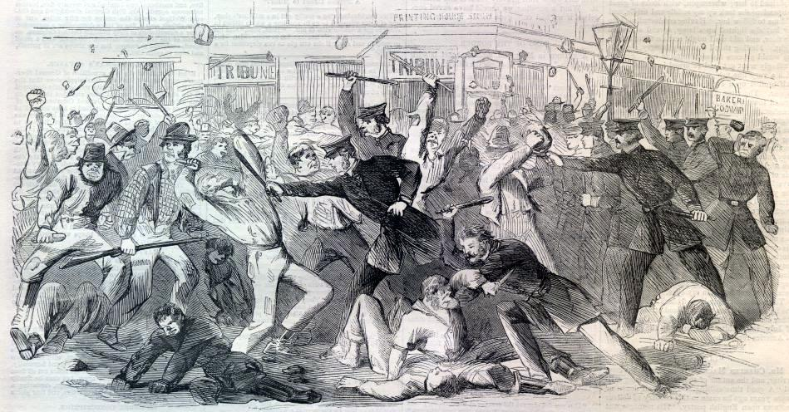
L’arruolamento
La Guerra civile fu chiamata “a rich man’s war but a poor man’s fight”.
Al Sud, inizialmente doveva combattere solo chi aveva un certo livello economico, ma molti pagavano persone di classe sociale più bassa per essere sostituiti. Nel 1861 venne introdotta la leva obbligatoria.
Il Nord introdusse la leva obbligatoria nel 1862, causando rivolte popolari spesso represse nel sangue.

Slide 19
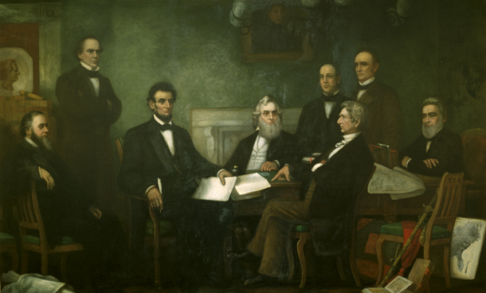
La Proclamazione dell’Emancipazione (1863)
Liberazione di tutti gli schiavi degli Stati secessionisti.
Divieto ai paesi europei che avevano abolito la schiavitù di aiutare il Sud.

Slide 20
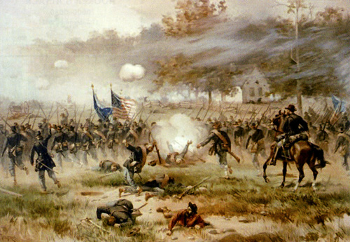
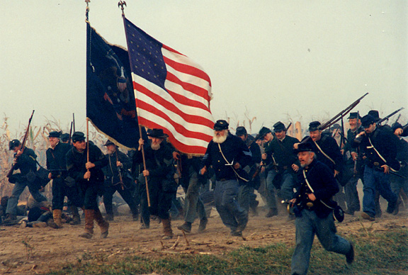
La battaglia di Gettysburg (1863)
La battaglia di Gettysburg (1-3 luglio 1863) segna una svolta nella guerra, fino ad allora dall’esito incerto.
Nel 1863 Lincoln pronuncia il “Gettysburg Address”, in cui ricorda che “all men are created equal”.

Slide 21
La fine della guerra
La guerra finì il 9 aprile 1865,ad Appomattox, in Virginia, con la resa del Generale Lee.
Il Presidente degli Stati Confederati, Jefferson Davis, dette fuoco alla capitale della Virginia, Richmond, per non farla occupare dal nemico.

Slide 22
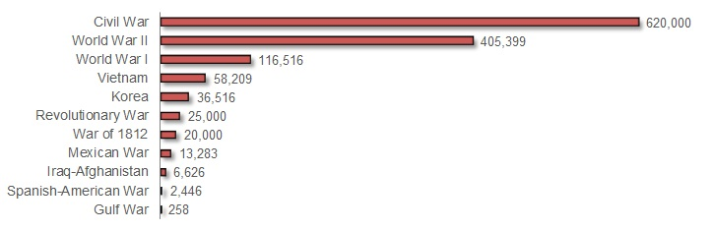
Una guerra sanguinosa
US casualties in wars

Slide 23
LA PRIMA GUERRA MODERNA
La Guerra civile americana introduce tutta una serie di innovazioni belliche che la rendono la prima vera guerra moderna:
armi a ripetizione (fucile Winchester, mitragliatrice Gatling)
obici (cannoni a lunga gittata – non di vedono sparare, e si ode solo il sibilo del proiettile quando sta arrivando)
corazzate e sottomarini
uniformi progettate secondo le taglie
cibo in scatola
È anche una delle prime guerre a vedere un diretto e pesante coinvolgimento dei civili su un vasto territorio→ guerra totale = “a war that is unrestricted in terms of the weapons used, the territory or combatants involved, or the objectives pursued”.

Slide 24
